Slide 1



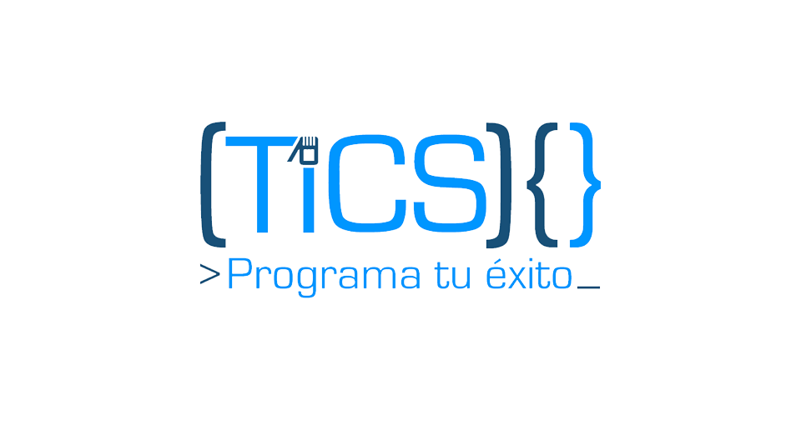


Proyecto:
“Desarrollo de prototipo de sistema GPM y POS para módulo de trámites de cuenta única en SiGob S.A. de C.V.”
Tic’s 6-1 BIS
Martín Galván Covarrubias
Hugo Eden Moroyoqui Alvarado
San Luis Río Colorado, Sonora a 11 de diciembre del 2017

Slide 2
ÍNDICE
PLANTEAMIENTO DEL PROBLEMA
OBJETIVOS
DESARROLLO DE LA INVESTIGACIÓN
CONCLUSIÓN
IMPACTO DE LA PROPUESTA
San Luis Río Colorado, Sonora a 11 de diciembre del 2017

Slide 3
Planteamiento del problema:
Surgió la necesidad de implementar nuevas tecnologías para el desarrollo de sus sistemas de control y administración informática, así como el reforzamiento en el control del acceso de usuarios.
San Luis Río Colorado, Sonora a 11 de diciembre del 2017

Slide 4
Objetivo General:
Desarrollo de prototipos para los sistemas GPM y POS, estos prototipos serán realizados en plataforma Web y Móvil.
Tomando en cuenta que es de suma importancia la identificación única de los usuarios para futuros trámites entre otras funcionalidades de los sistemas.
San Luis Río Colorado, Sonora a 11 de diciembre del 2017

Slide 5
Objetivos Específicos:
Control del acceso de usuarios.
Reforzamiento del módulo de seguridad.
Mayor portabilidad de los sistemas.
Aumentar la usabilidad.
Utilización de Web Service.
San Luis Río Colorado, Sonora a 11 de diciembre del 2017

Slide 6
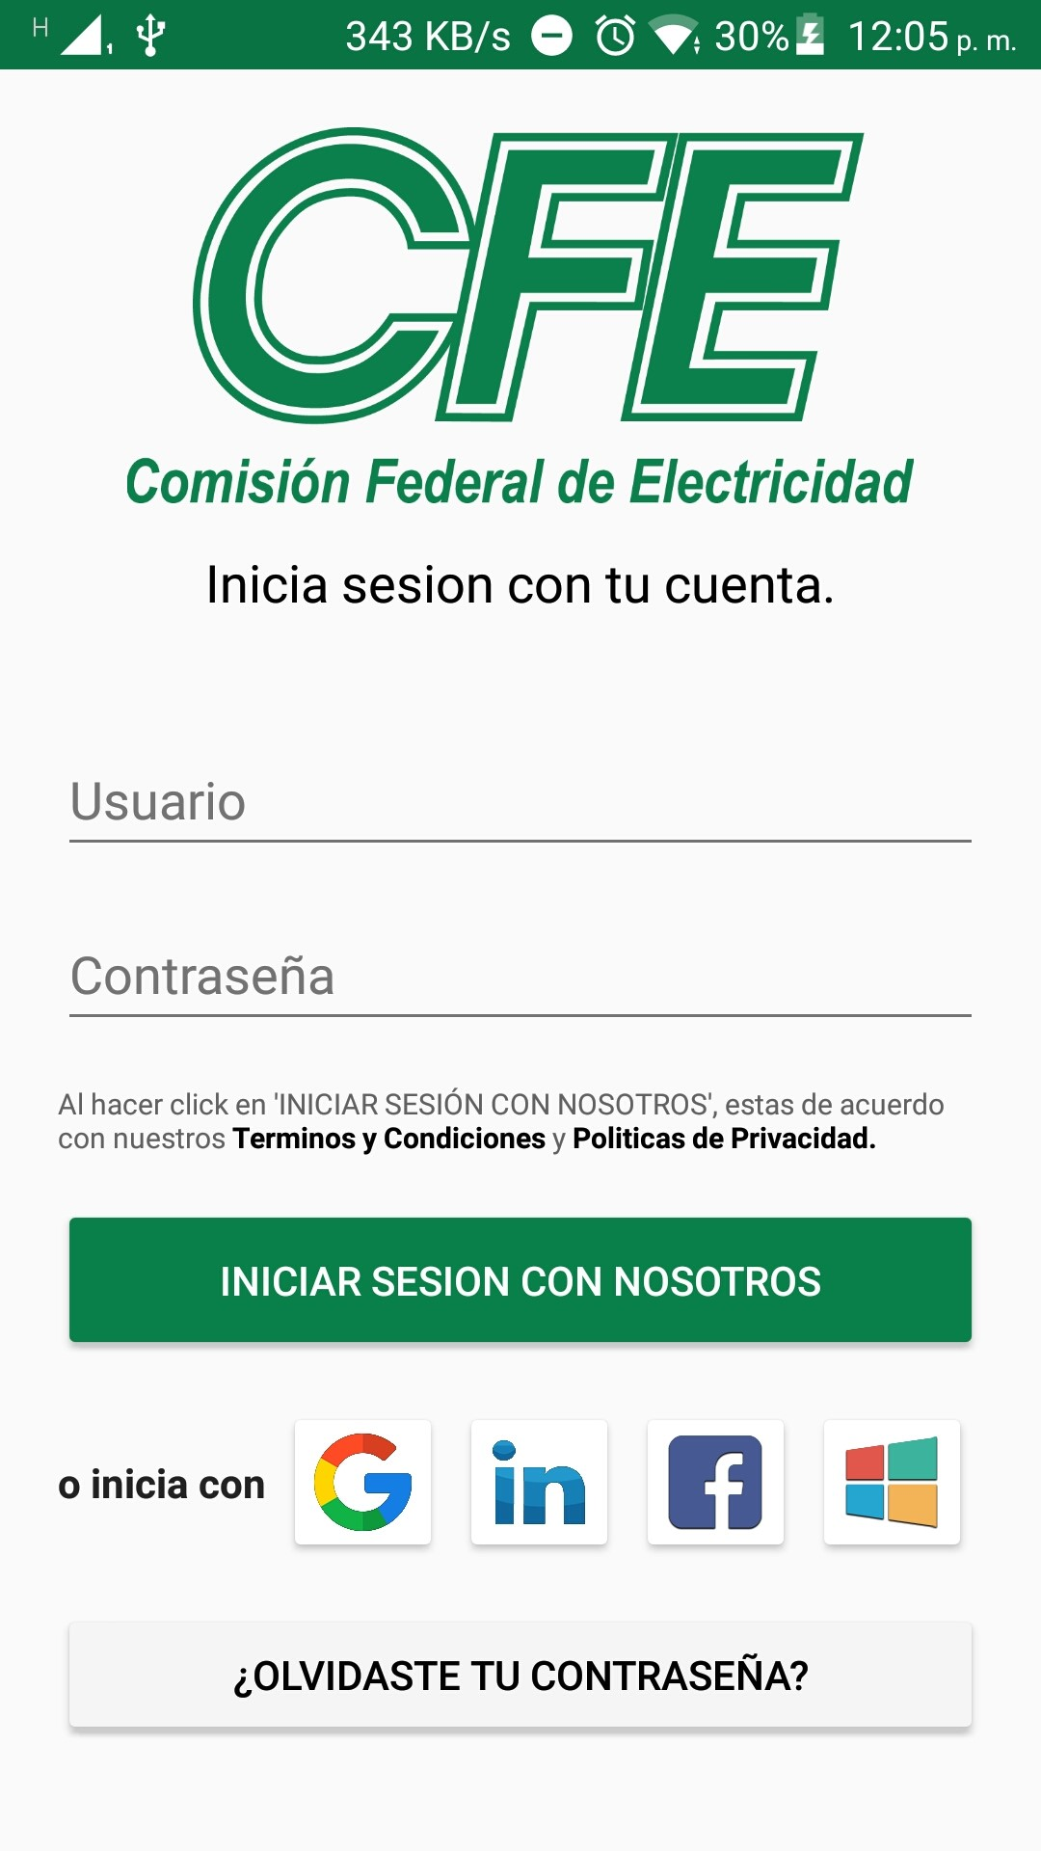
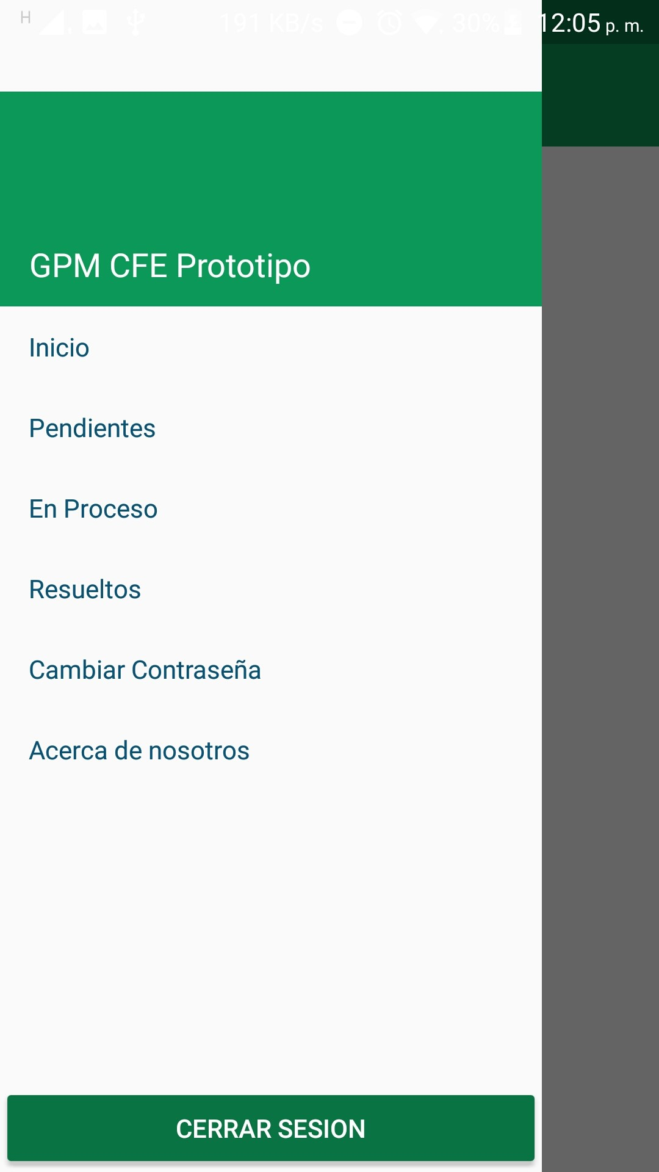
Desarrollo de la investigación:
San Luis Río Colorado, Sonora a 11 de diciembre del 2017

Slide 7
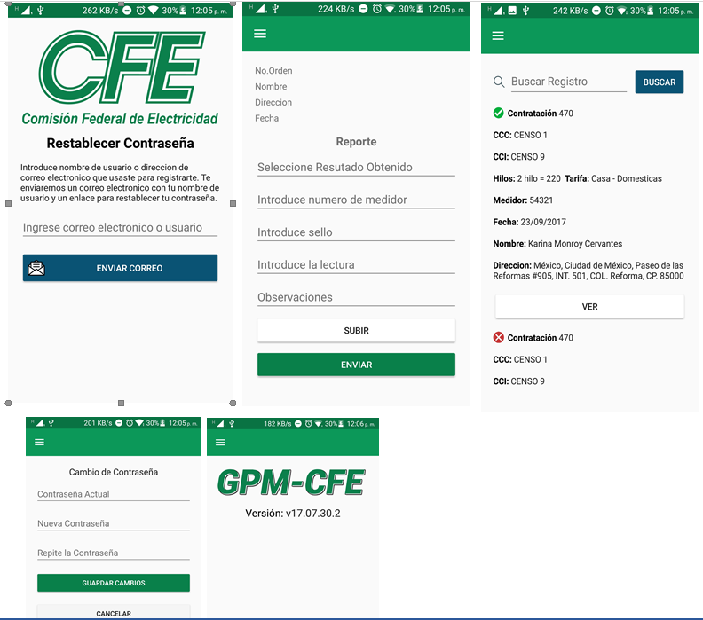
San Luis Río Colorado, Sonora a 11 de diciembre del 2017

Slide 8
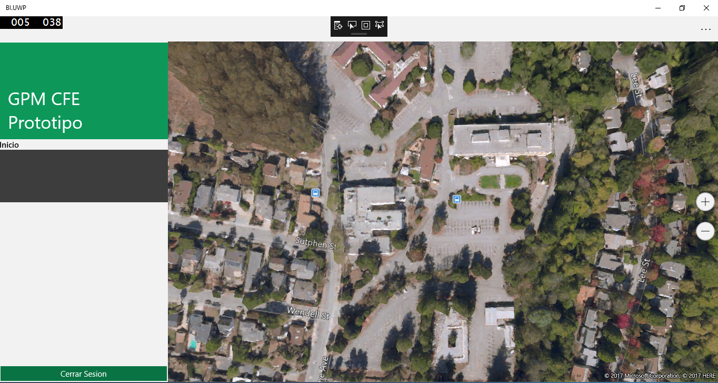
San Luis Río Colorado, Sonora a 11 de diciembre del 2017

Slide 9
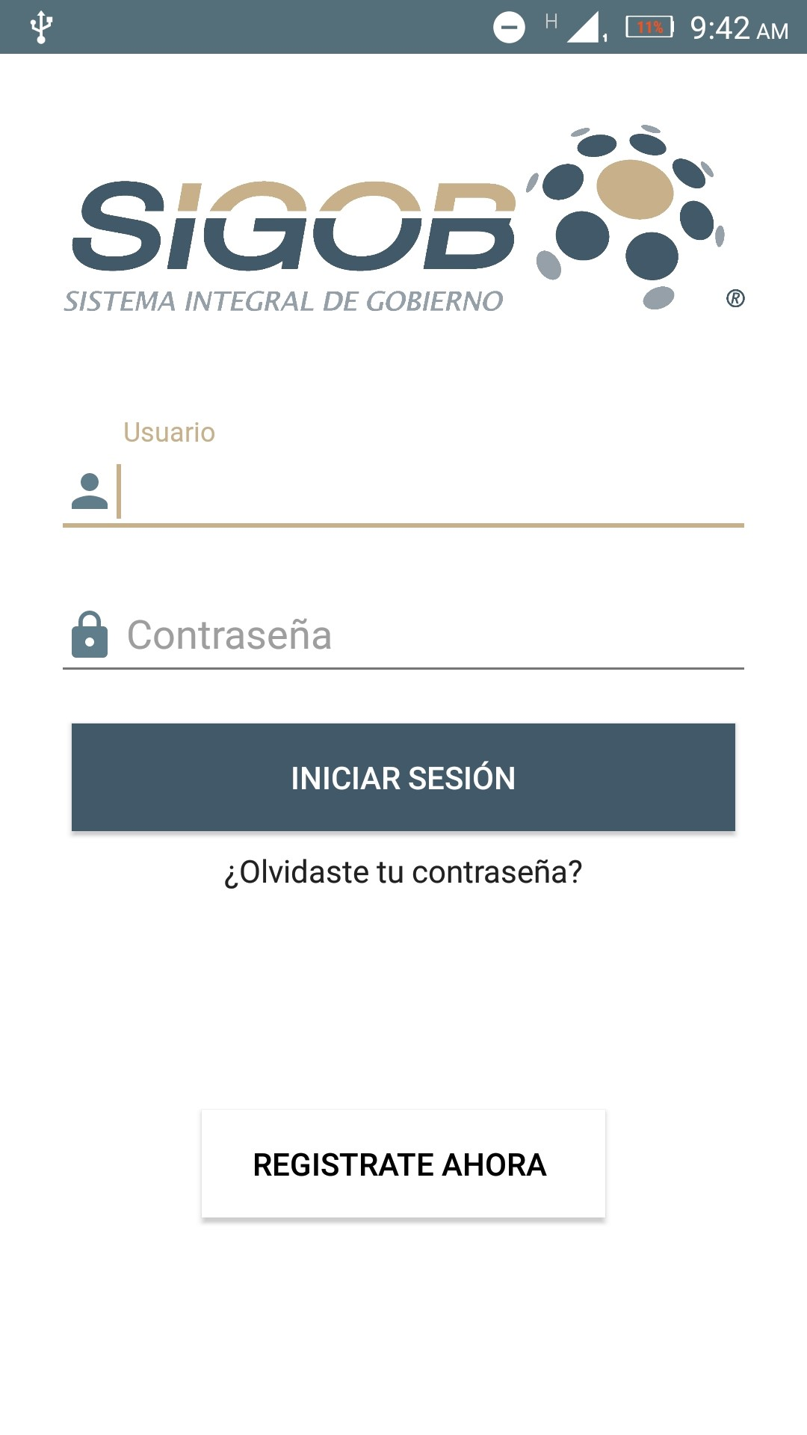
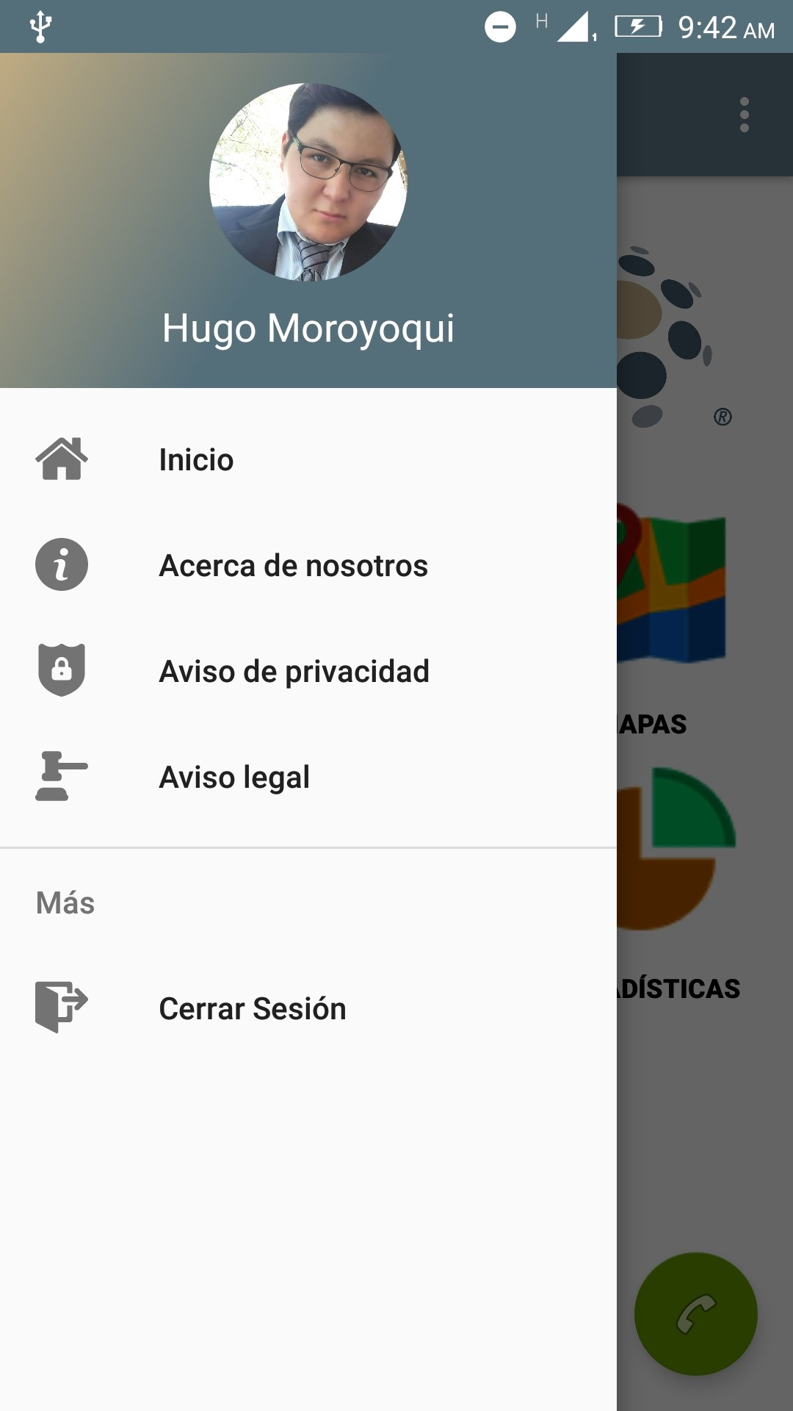
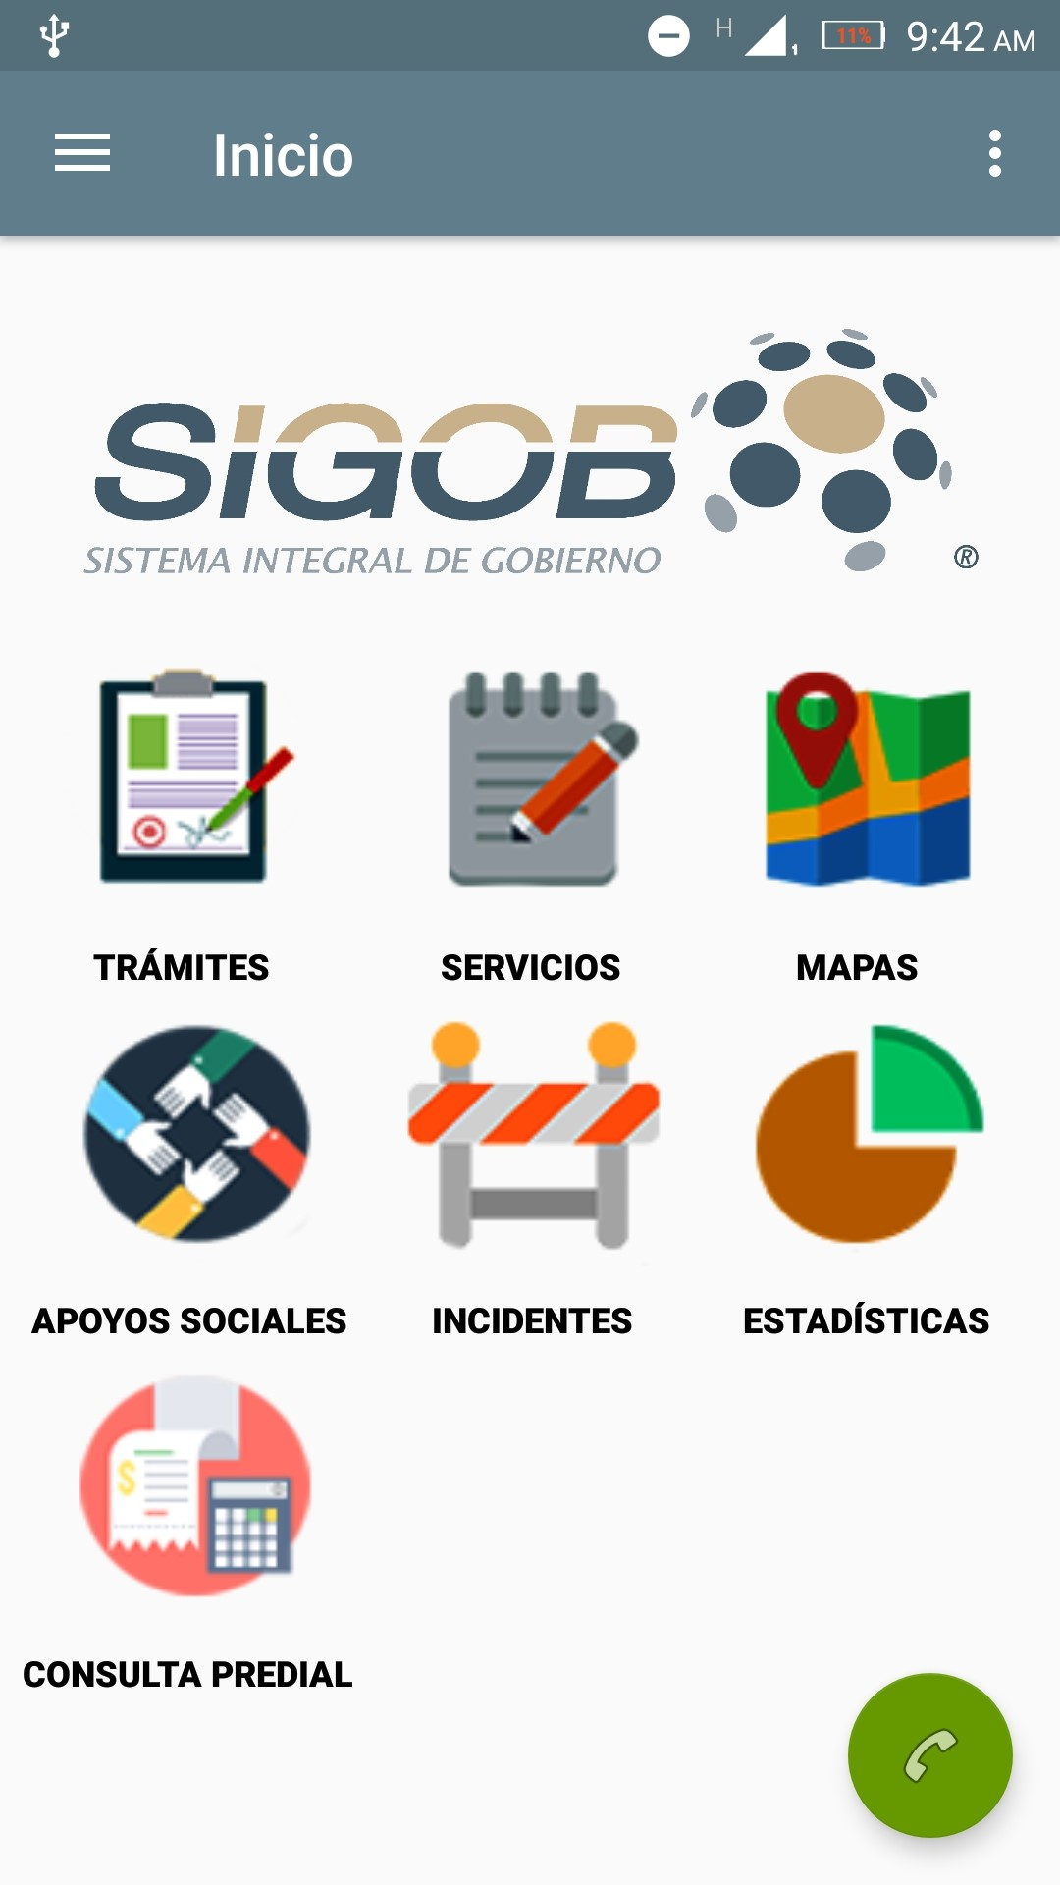
San Luis Río Colorado, Sonora a 11 de diciembre del 2017

Slide 10
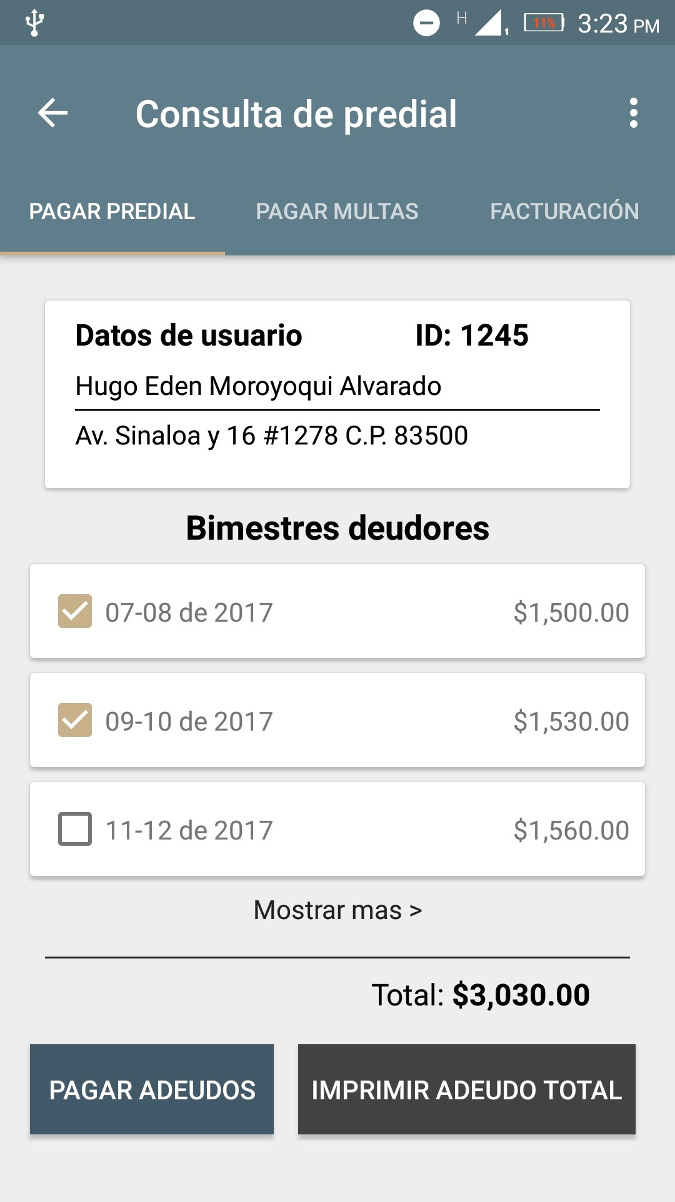
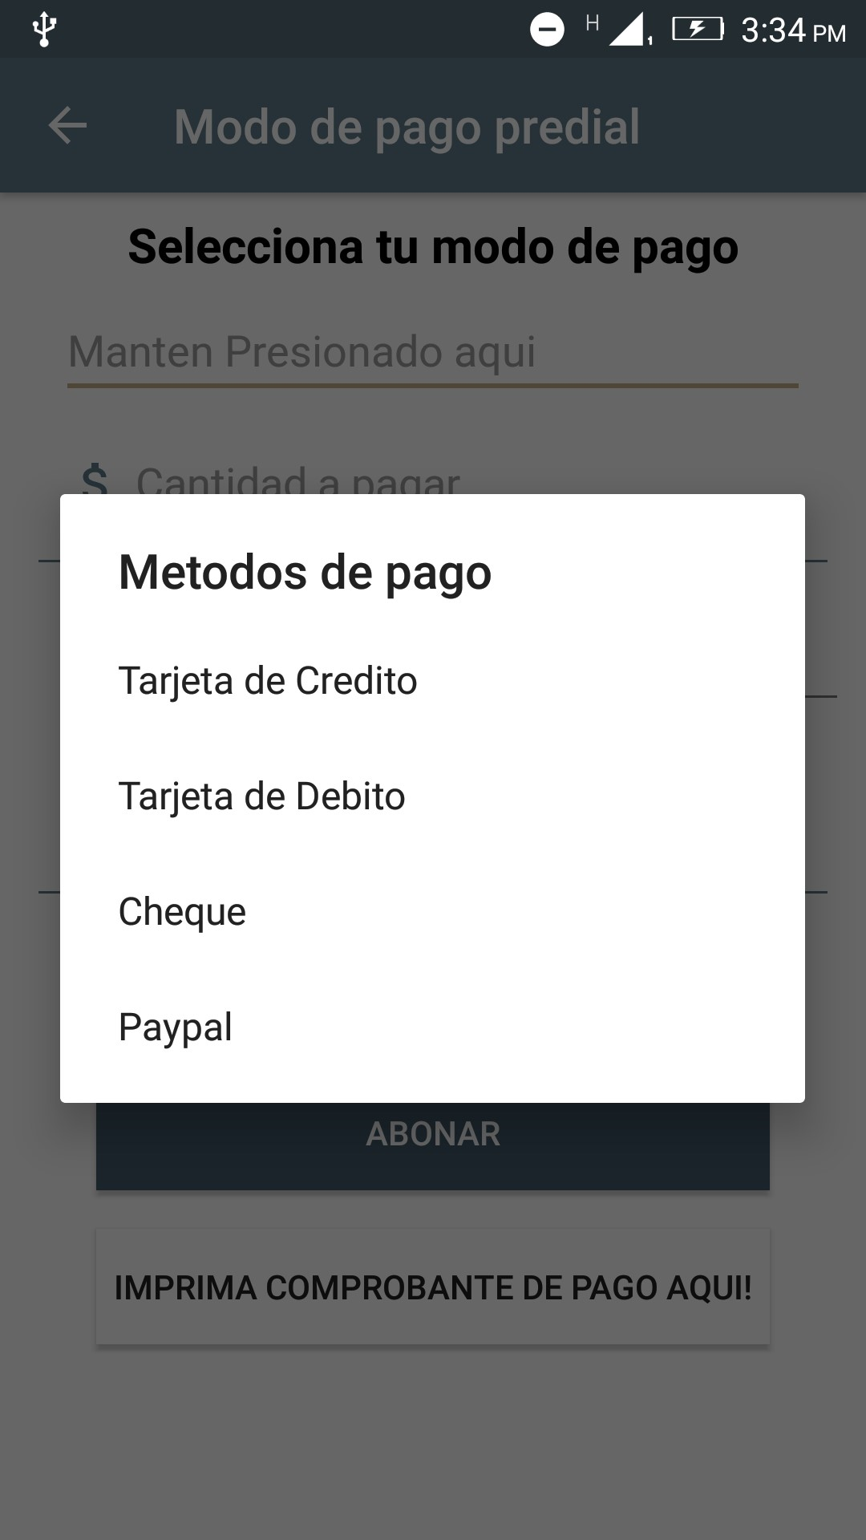
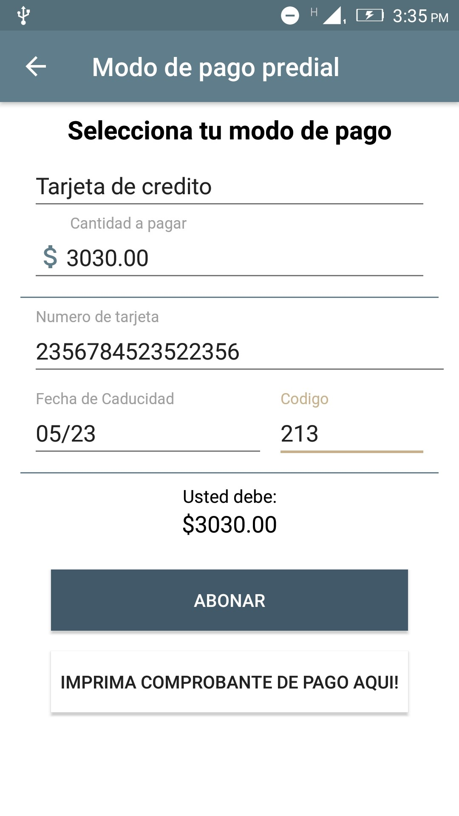
San Luis Río Colorado, Sonora a 11 de diciembre del 2017

Slide 11
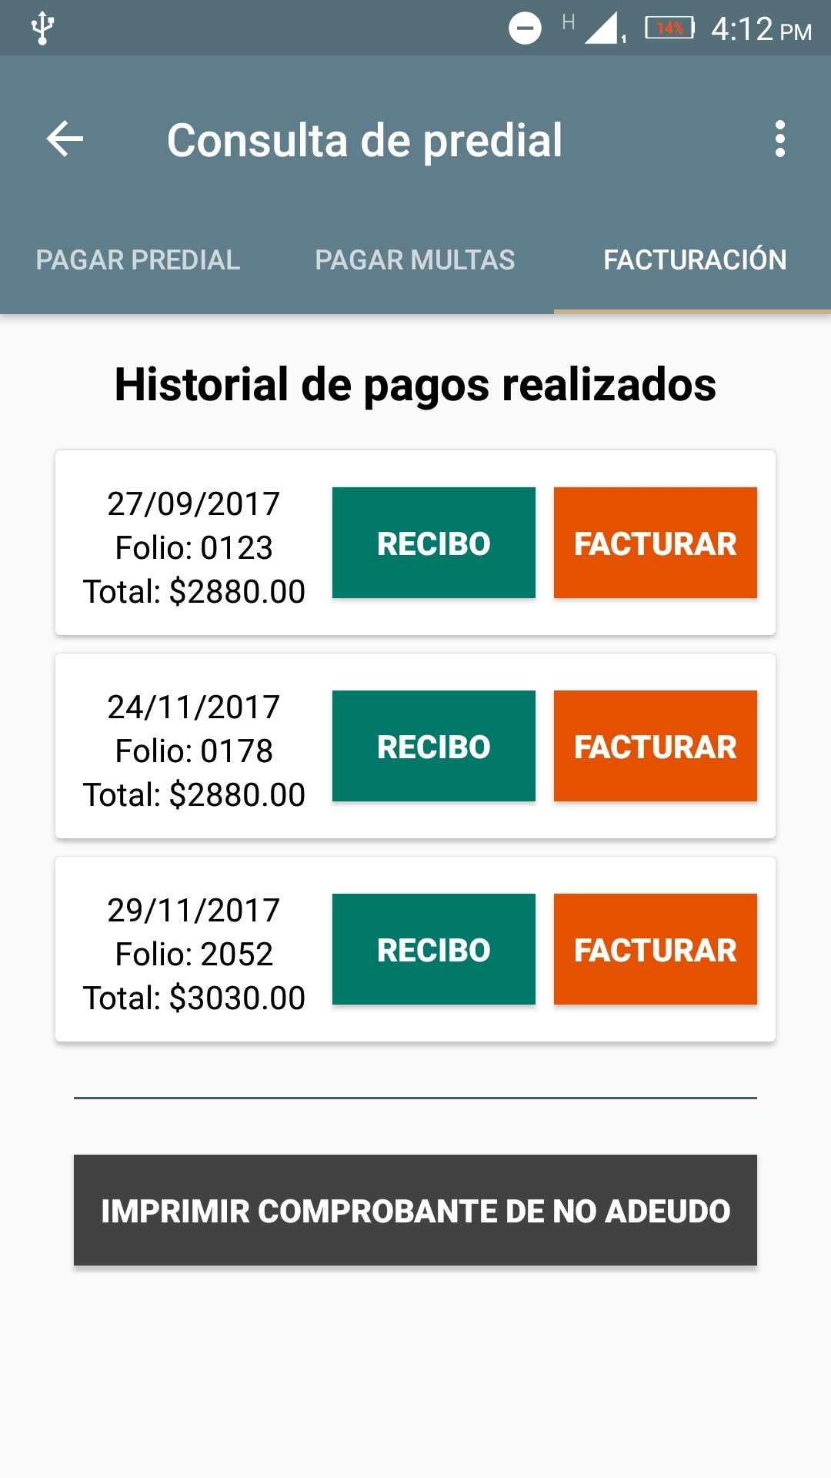
San Luis Río Colorado, Sonora a 11 de diciembre del 2017

Slide 12
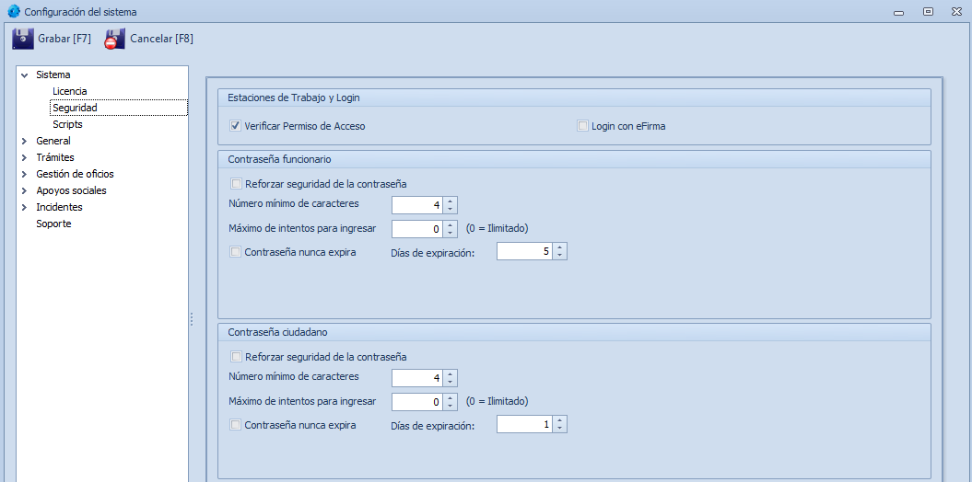
San Luis Río Colorado, Sonora a 11 de diciembre del 2017

Slide 13
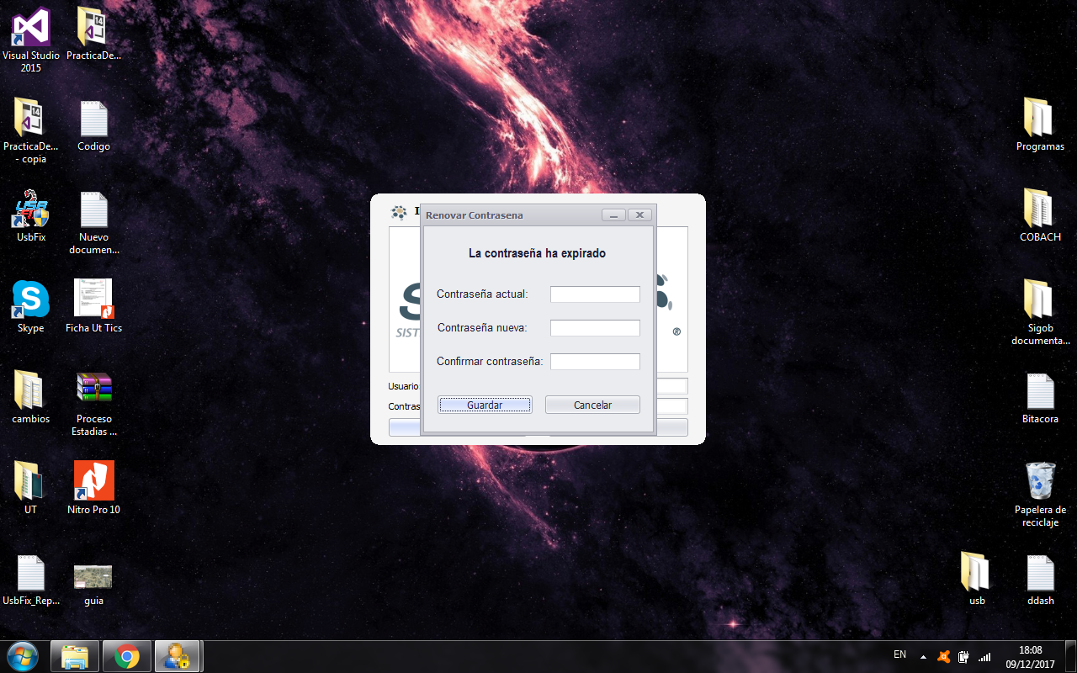
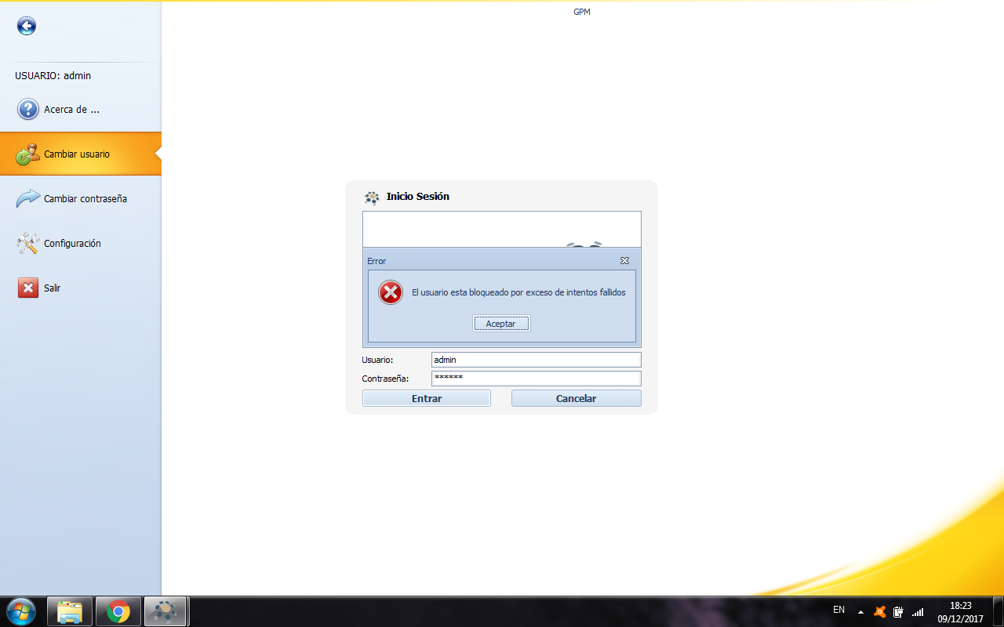
San Luis Río Colorado, Sonora a 11 de diciembre del 2017

Slide 14
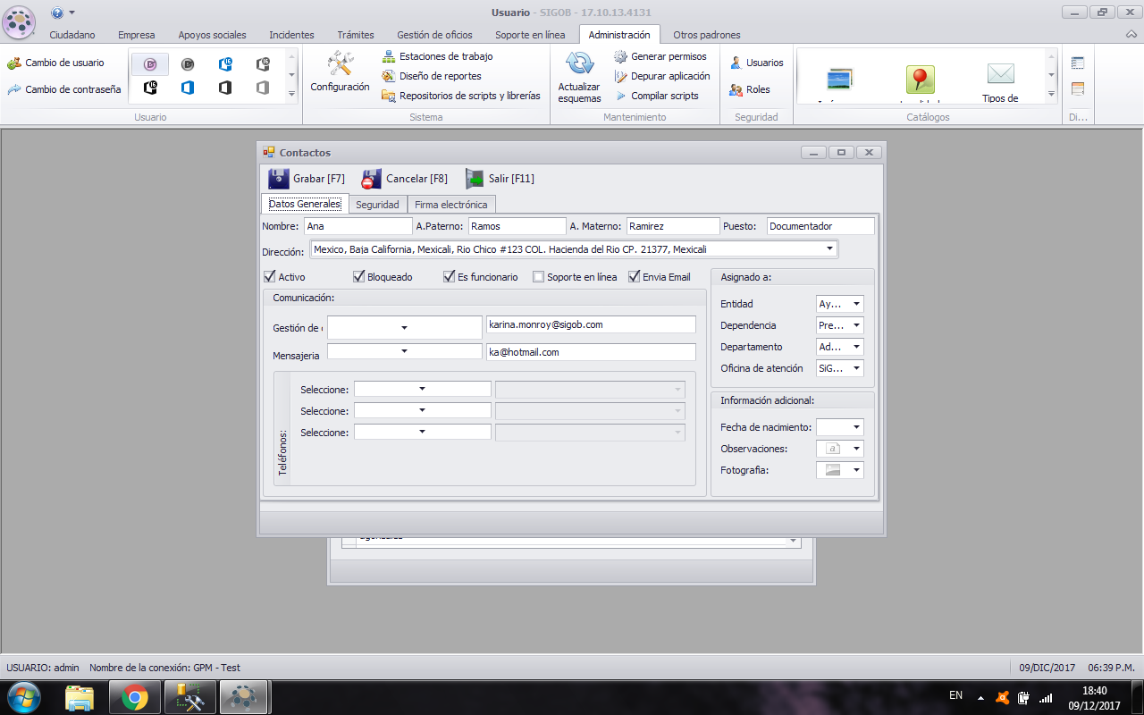
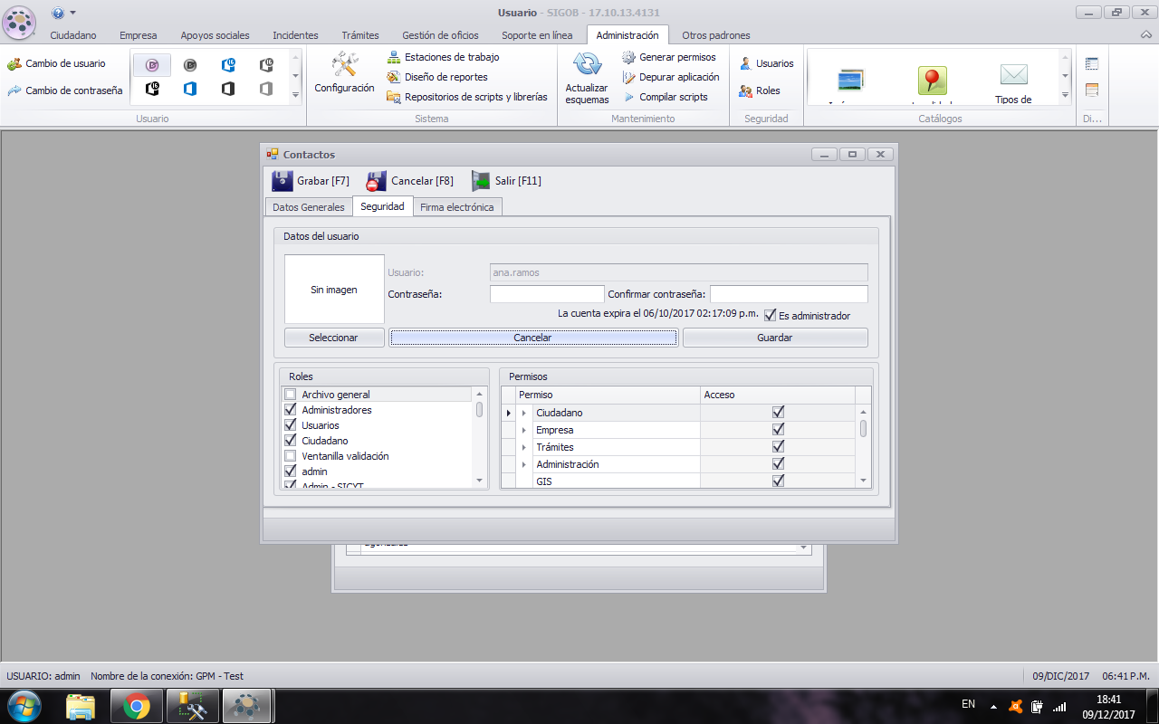
San Luis Río Colorado, Sonora a 11 de diciembre del 2017

Slide 15
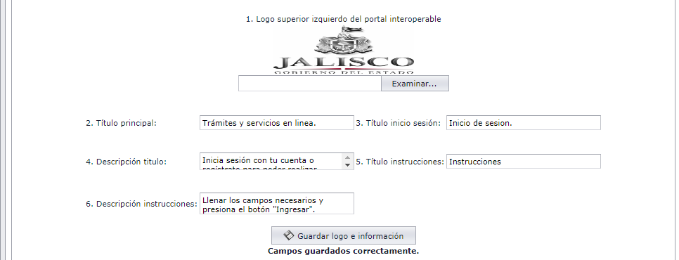
San Luis Río Colorado, Sonora a 11 de diciembre del 2017

Slide 16
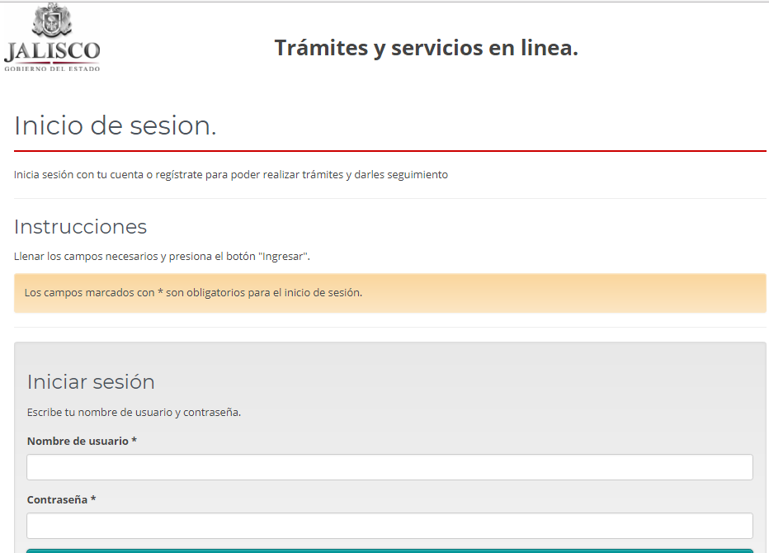
San Luis Río Colorado, Sonora a 11 de diciembre del 2017

Slide 17
Conclusión:
El trabajo que se mostró anteriormente demuestra que la tecnología en la administración pública está en constante actualización, por ende, se entiende la importancia de estos prototipos para la innovación y desarrollo tecnológico para generar un impacto en la sociedad.
San Luis Río Colorado, Sonora a 11 de diciembre del 2017

Slide 18
Impacto de la propuesta:
Las ventajas y mejoras obtenidas a partir de la realización de prototipos de aplicaciones y reforzamiento de la seguridad en sistemas ya existentes son las siguientes:
Evaluar diferentes tecnologías para aplicaciones móviles y obtener un resultado de cuál es la más óptima para adaptar a la empresa.
San Luis Río Colorado, Sonora a 11 de diciembre del 2017

Slide 19
En sistema GPM-CFE tener mejor control y eficacia de reconexiones eléctricas pendientes o atrasadas.
En sistema GPM-Móvil realización del pago en línea de predial y multas de estacionómetros.
En GPM un mejor control de acceso de usuarios.
Otorgar al cliente un servicio mejorado y más rápido.
San Luis Río Colorado, Sonora a 11 de diciembre del 2017

Slide 20
Gracias por su atención
San Luis Río Colorado, Sonora a 11 de diciembre del 2017

